Slide 1

UBND PHƯỜNG LONG BIÊN
TRƯỜNG MẦM NON LONG BIÊN
Lĩnh vực: Phát triển Nhận Thức
Đề tài: Một số con vật sống trong rừng
Giáo viên: Nguyễn Thị Thanh Vân
Lứa tuổi: Mẫu giáo Nhỡ 4-5 tuổi

Slide 2
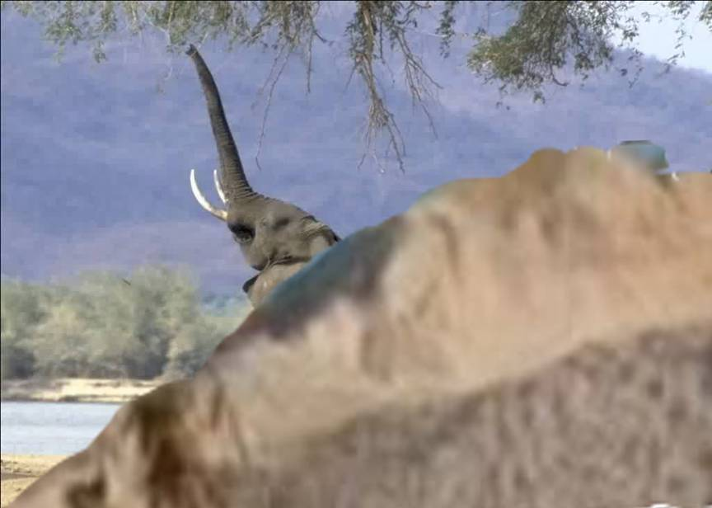
Trông xem kìa ai thế kia?

Slide 3
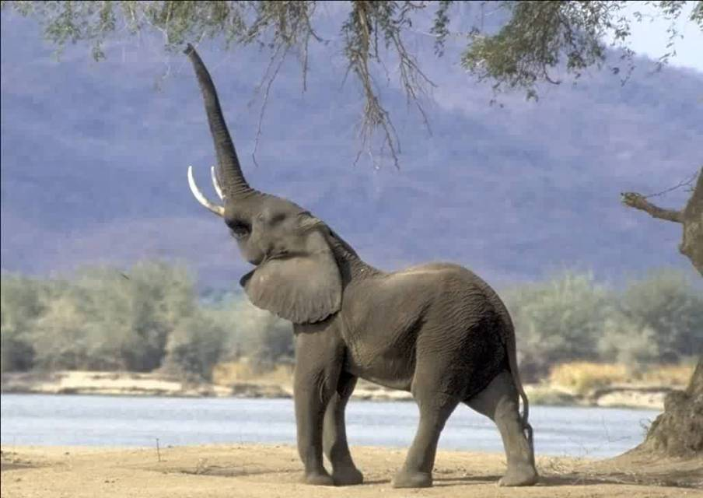
Đây là con gì? Con voi có đặc điểm gì? Mình( Đầu, Chân, đuôi …Voi như thế nào?Voi sống ở đâu? Voi ăn gì? Biết làm gì.?
Con voi

Slide 4
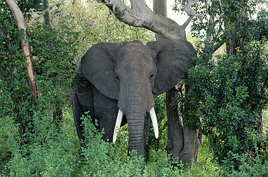

Slide 5

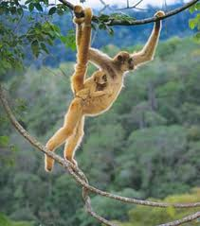
Đây là con gì? Con khỉ có đặc điểm gì? Mình( Đầu, Chân, đuôi …khỉ như thế
Con Khỉ

Slide 6
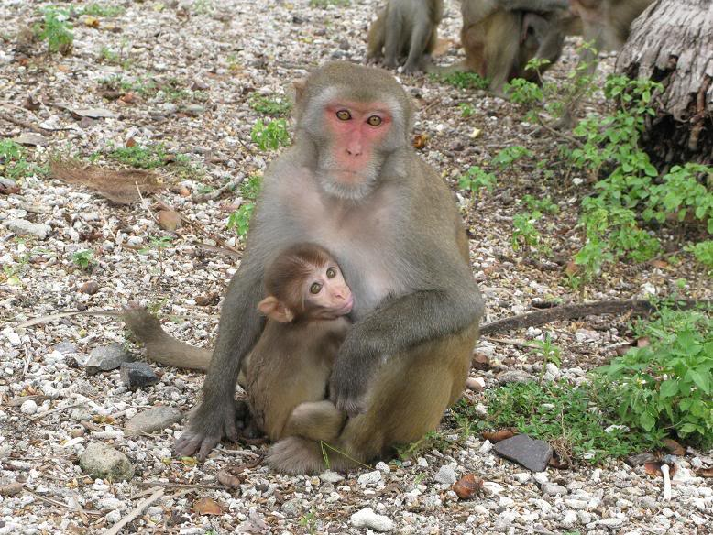

Slide 7
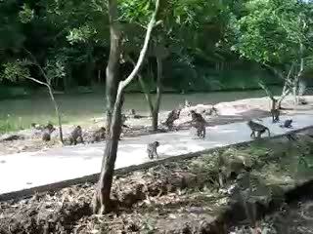

Slide 8
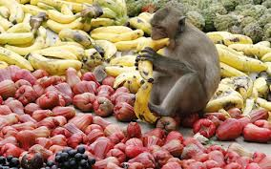

Slide 9
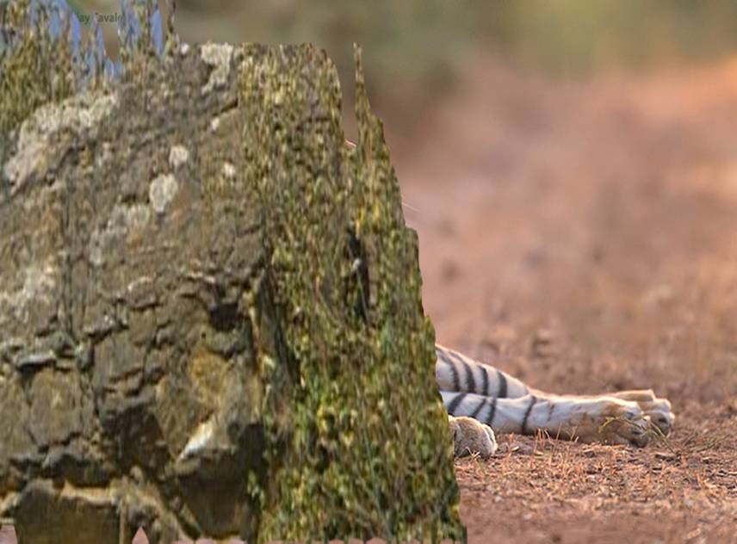
Đố biết tôi là ai?

Slide 10
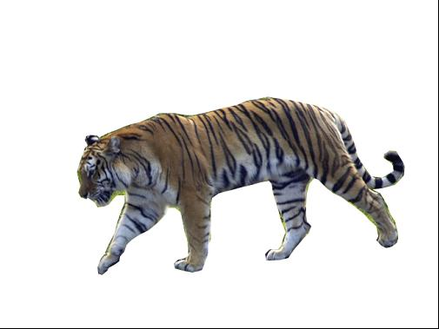
Đây là con gì? Con Hổ có đặc điểm gì? Mình( Đầu, Chân, đuôi …),Tiếng kêu như thế nào? Cho trẻ bắt chước tiếng kêu của con Hổ
( Lồng giáo dục BVMT, lễ giáo)
Con hổ

Slide 11
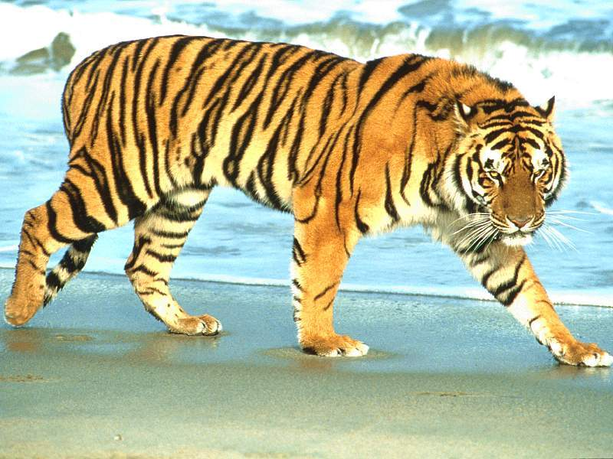
Con Hổ

Slide 12
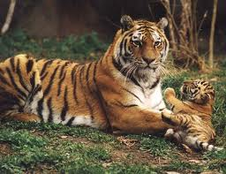

Slide 13
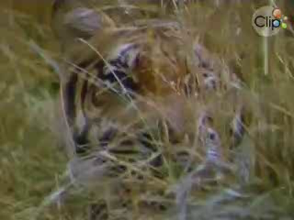

Slide 14
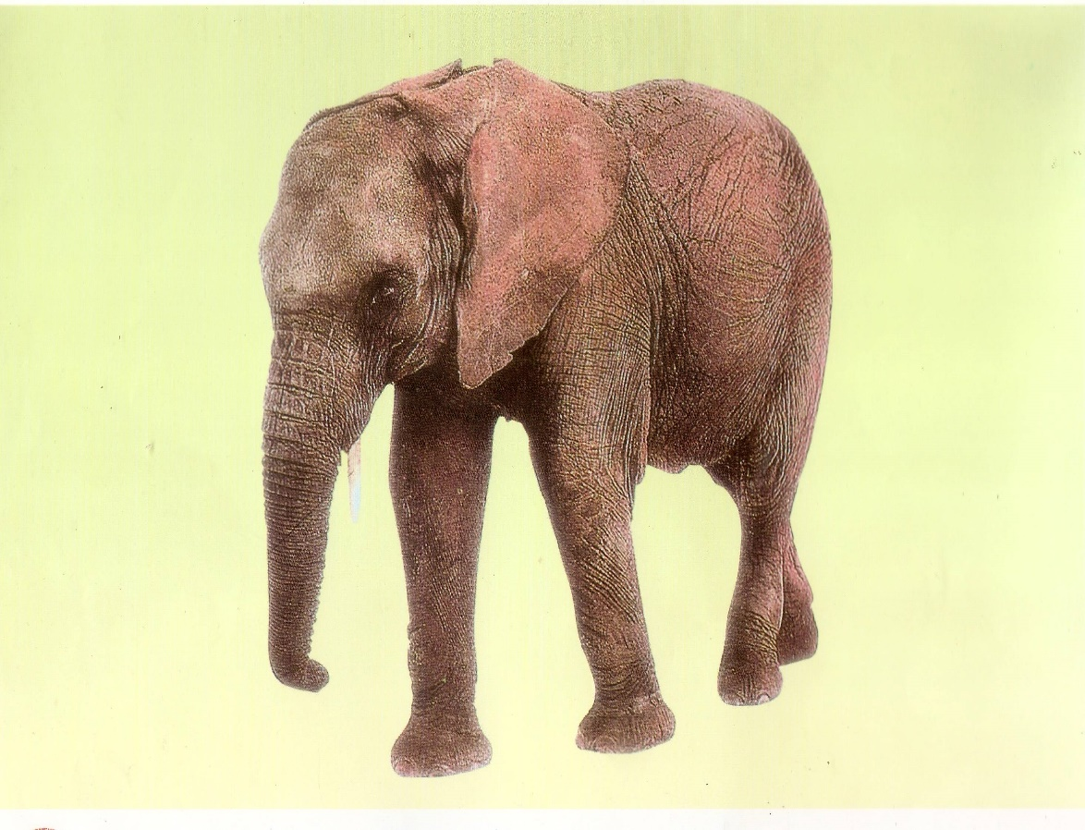
Bé so sánh

Slide 15
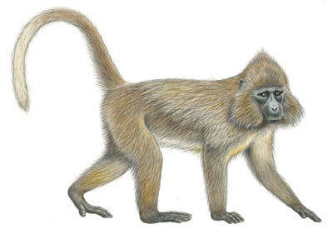

Giờ học hôm nay cô vừa cho các con tìm hiểu những con vật gì sống trong rừng?

Slide 16
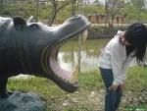
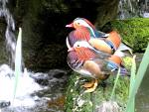
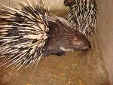
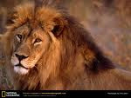
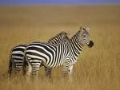

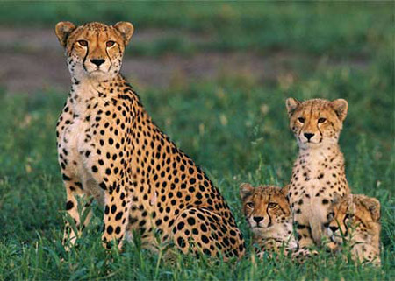
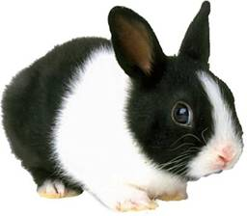
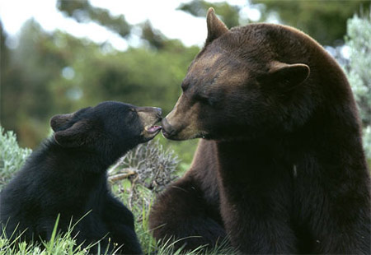
* Cho trẻ xem một số động vật sống trong rừng khác

Slide 17

Trò chơi: Ai tinh mắt

Slide 18
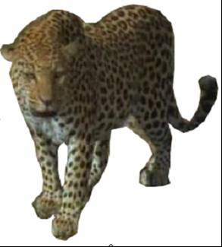
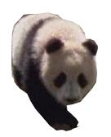
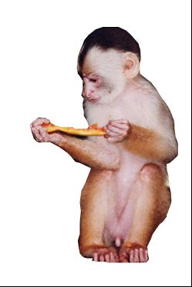
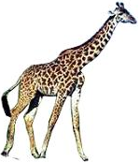
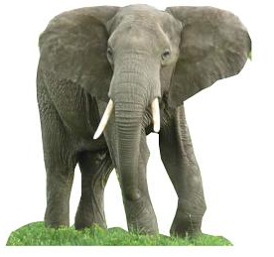
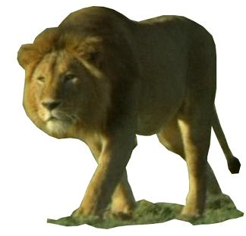
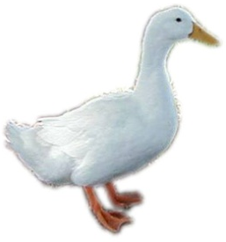
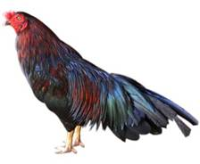
Thú ăn cây cỏ
và hoa quả
Thú ăn thịt

Slide 19


AI CHỌN TÔI NHANH ?
Thú hung dữ
Thú hiền

Slide 20
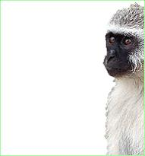
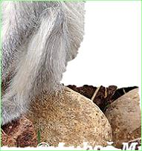
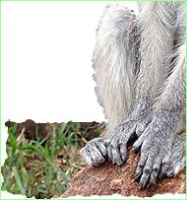
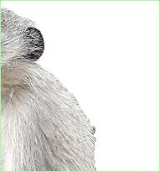
Ai mà tài thế nhỉ…?
con voi
con khỉ
con sư tử

Slide 21










con khỉ
con voi
con sư tử

